Slide 1
Магазини. Shops
https://youtu.be/lZV65GxrmpY
Перейдіть за посиланням та перегляньте відеоурок з 6.40хв

Slide 2
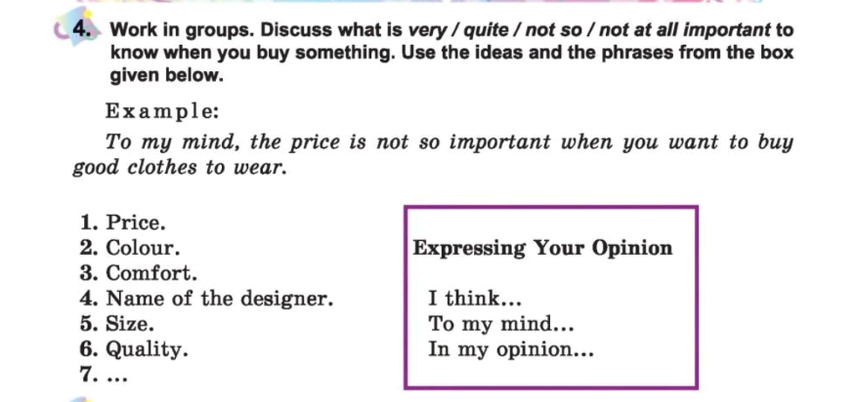
Домашня робота: вправа 4, ст. 44

